Slide 1
PROGRAMACIÓN PARA CIENCIA DE DATOS
Codificación en Python del Impuesto Predial de Bogotá D.C. (2007–2023) y análisis de resultados
Autores:
Juan Camilo Quintero Galvis
Luis Felipe Orduz Contreras
Rocío Tíjaro Rojas
Universidad del Magdalena
Especialización en Machine Learning Aplicado
Docente: Ph.D. Ernesto Galvis Lista
Notes:
Presentación basada en el guión del video. Apertura a cargo de Rocío.

Slide 2

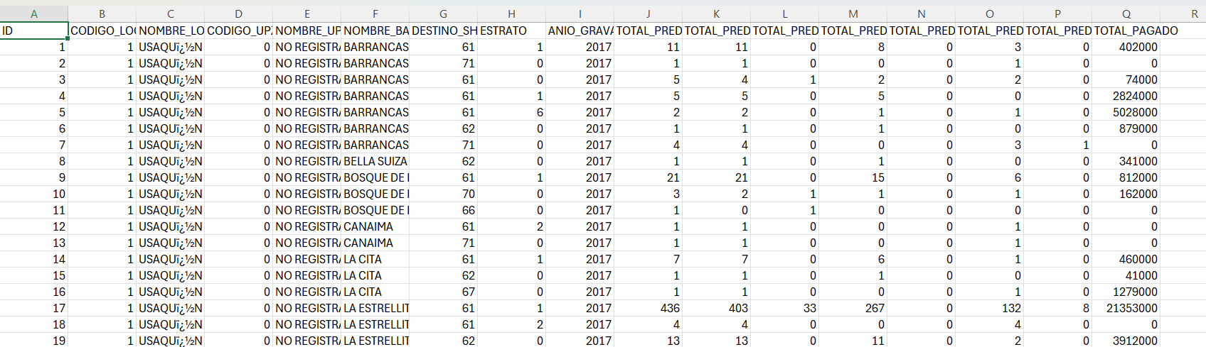
El dataset y las preguntas guía
ROCÍO
168.287
registros (cada fila = un grupo)
17
1
variables: 8 numéricas · 9 categóricas
2
datos.gov.co
portal de datos abiertos de Colombia
3
Cada fila no es un predio individual, sino la combinación de localidad, UPZ, barrio, destino hacendario, estrato y año gravable, con totales agregados.
Decreto Distrital 352 de 2002
Notes:
La base la tomamos del portal de datos abiertos de Colombia. Tiene 168.287 registros y 17 variables: ocho numéricas y nueve categóricas. Un detalle clave: cada fila no es un predio individual, sino un grupo —localidad, UPZ, barrio, destino, estrato y año— con totales agregados. Nos pusimos en el papel de un administrador público con tres preguntas guía: morosos por estrato, barrios que más recaudan, y recaudo por año.

Slide 3

Organización de los archivos
ROCÍO
Constantes globales
user_interface.py
En business_logic.py se guardan los nombres de las columnas en constantes.
Abre el dataset, exploración inicial e impresión de visualizaciones.
business_logic.py
Toda la lógica: carga, imputación y enriquecimiento.
Si cambia el nombre de una columna en el dataset, se corrige una sola vez aquí y el cambio se refleja en todo el código.
cumplimiento…2007_2023.csv
Dataset original.
GESTIÓN DE INFORMACIÓN
…2007_2023_enriched.csv
¿Cuántos predios morosos hay por estrato?
Dataset enriquecido (salida).
¿De qué barrios se recauda más dinero?
INFORME
Documento del proyecto.
¿Cuánto se ha recaudado por año?
Notes:
El repositorio tiene cinco archivos: user_interface.py abre el dataset y hace las visualizaciones; business_logic.py contiene toda la lógica; el CSV original; el CSV enriquecido; y el informe. Algo importante: en business_logic.py definimos constantes globales con los nombres de las columnas, para corregirlas una sola vez si cambian. Con esto, le paso la palabra a Luis.

Slide 4

Carga, imputación y copia defensiva
LUIS
load_taxes_data()
df = dataframe.copy() # copia defensiva
try:
# ... crear columnas derivadas
except KeyError:
return None # parada controlada
Imputa los valores faltantes:
Numéricas → media
Categóricas → moda
Códigos de localidad y UPZ = 0 → moda de los válidos
new_columns()
3 columnas derivadas
Trabaja sobre una copia defensiva: el original nunca se modifica.
Si falta una columna, captura el KeyError y devuelve None.
Quien la llama detecta el None y detiene el proceso de forma controlada.
MEDIA_POR_PREDIO
NOMBRE_SHD
RENTABILIDAD
Notes:
Gracias, Rocío. Antes de crear nada, load_taxes_data() carga el archivo e imputa los faltantes: numéricas con la media, categóricas con la moda, y los códigos de localidad y UPZ iguales a cero con la moda de los válidos. El enriquecimiento ocurre en new_columns(), sobre una copia defensiva con dataframe.copy(), de modo que el original nunca se modifica. Si falta una columna, captura el KeyError y devuelve None, y el proceso se detiene de forma controlada. Aquí creamos tres columnas nuevas.

Slide 5

Columna 1 · MEDIA_POR_PREDIO
LUIS
Mide el pago promedio por predio dentro de cada grupo, para poder comparar barrios y estratos.
df["MEDIA_POR_PREDIO"] = (
df.TOTAL_PAGADO / df.TOTAL_PREDIOS
).round(2)
Ejemplo (primera fila)
$402.000 ÷ 11 predios
=
¿Por qué dividir?
$36.545,45
El total recaudado depende del tamaño del grupo, así que por sí solo no permite comparar.
Al dividir entre TOTAL_PREDIOS se obtiene un indicador comparable entre territorios.
por predio
TOTAL_PREDIOS nunca es 0 ni nulo → no hay infinitos ni vacíos.
Notes:
La primera columna es MEDIA_POR_PREDIO: TOTAL_PAGADO dividido entre TOTAL_PREDIOS, redondeado a dos decimales con .round(2). El total recaudado depende del tamaño del grupo, así que dividirlo da un indicador comparable. Por ejemplo, 402.000 pesos entre 11 predios da 36.545 pesos por predio. Como TOTAL_PREDIOS nunca es cero ni nulo, la división no genera infinitos ni vacíos.

Slide 6

Columna 2 · NOMBRE_SHD
Traduce el código numérico de destino (DESTINO_SHD) a una etiqueta de texto legible.
df["NOMBRE_SHD"] =
df.DESTINO_SHD.map(CODIGO_SHD)
Unificación de códigos
El dataset mezclaba el sistema anterior (UAECD), el actual (SHD) y códigos sin especificar.
Con los códigos tributarios distritales y nacionales —y apoyo de IA— se unificaron en el diccionario CODIGO_SHD.
.map() busca cada valor como clave del diccionario.
Notes:
La segunda columna es NOMBRE_SHD. El archivo codifica el destino del predio con un número en DESTINO_SHD; el diccionario CODIGO_SHD lo traduce a texto y la columna se crea con .map(). El dataset mezclaba un sistema anterior, el actual y códigos sin especificar; los unificamos usando los códigos tributarios distritales y nacionales, con apoyo de IA. Al visualizarlo, predominan los residenciales urbanos y rurales con casi 41.000 registros, seguidos del dotacional y el comercial.

Slide 7

Columna 3 · RENTABILIDAD
Función fábrica: profitability()
Calcula UNA sola vez la media de TOTAL_PAGADO y dos umbrales (0,5× y 1,5×).
Devuelve una función interna aplicada fila a fila con .apply().
Ventaja: la media no se recalcula en 168.287 filas; umbrales idénticos para todo el dataset.
Reglas de clasificación
> 1,5× la media → ALTA rentabilidad
< 0,5× la media → BAJA rentabilidad
Entre ambos umbrales → MEDIA rentabilidad
Media ≈ $247,1 M · umbrales ≈ $123,6 M y $370,7 M
Notes:
La tercera columna es RENTABILIDAD, con un patrón interesante: una función fábrica. profitability() calcula una sola vez la media de TOTAL_PAGADO y dos umbrales, en 0,5 y 1,5 veces esa media, y devuelve una función interna aplicada fila a fila con .apply(). Así la media no se recalcula en cada fila y los umbrales son idénticos para todo el dataset. La regla: por encima de 1,5 veces es ALTA; por debajo de 0,5 es BAJA; en medio, MEDIA. La media ronda los 247 millones; el resultado: 72% BAJA, 17% MEDIA y 11% ALTA. El sesgo es esperable, porque pocos grupos comerciales y dotacionales con recaudos altísimos elevan la media.

Slide 8

Pregunta 1 · Morosos por estrato
slow_payers_by_stratus() · agrupa por estrato y aplica 3 agregaciones sobre TOTAL_PREDIOS_MOROSOS
count
sum
max
Cuántos registros hay por cada estrato.
Total de predios morosos por estrato.
El registro con más morosos en cada estrato.
Hallazgo
Según la suma, los estratos con más predios morosos son el 0, el 2 y el 3. Se infiere más morosidad en los estratos bajos, que tiende a decaer conforme sube el estrato — aunque el estrato 1 no sigue esa tendencia.
Notes:
Gracias, Luis. Primera pregunta: ¿cuántos predios morosos hay por estrato? La función slow_payers_by_stratus agrupa por estrato y aplica tres agregaciones sobre la columna de morosos: count cuenta los registros de cada estrato; sum suma el total de morosos; y max muestra el registro con más morosos. Según la suma, los estratos con más morosos son el 0, el 2 y el 3. Hay más morosidad en los estratos bajos, que decae al subir el estrato, aunque el estrato 1 no sigue la tendencia.

Slide 9

Pregunta 2 · Barrios con más recaudo
JUAN
payment_total_by_neighborhood() · agrupa por barrio, aplica sum y mean sobre el pago total y ordena de mayor a menor
Manejo de excepciones
check_for_necessary_columns() verifica que existan las columnas necesarias.
is_numeric_dtype() confirma que las columnas de operaciones sean numéricas.
Las Margaritas
Chicó Norte
≈ $783 M
×5
mayor recaudo total — por volumen de registros
mayor promedio por predio (eje Chicó–Santa Bárbara, norte)
Notes:
Segunda pregunta: ¿de qué barrios se recauda más dinero? La función payment_mean_by_neighborhood agrupa por barrio, aplica sum y mean sobre el pago total y ordena de mayor a menor. Añadimos manejo de excepciones con check_for_necessary_columns() e is_numeric_dtype(). Las Margaritas encabeza el recaudo total, unos 783 millones, pero su promedio por predio es cinco veces menor que el de Chicó Norte. Las Margaritas recauda por volumen; el eje Chicó–Santa Bárbara, al norte y de estratos altos, recauda más por cada predio.

Slide 10

Pregunta 3 · Recaudo por año
JUAN
Adjust_yearly_total_for_inflation(df, año) · agrupa por año, suma pagos nominales y los lleva a precios constantes con el IPC
valor_actual = valor * IPC[año_objetivo] / IPC[año_del_valor]
Cómo funciona
2020
2013
2018
Diccionario con el IPC de cierre de Colombia, 2000–2025 (Banco de la República).
Visualización con 2023 como año de referencia; puede llevarse hasta 2025.
Mismo manejo de excepciones: check_for_necessary_columns() e is_numeric_dtype().
mayor recaudo
2.º lugar
3.er lugar
A menor IPC (inflación), mayor recaudo: con el mismo ingreso se cubren gastos menos vitales, como el predial.
Notes:
Tercera pregunta: ¿cuánto se ha recaudado por año? Creamos un diccionario con el IPC de cierre de cada año, del 2000 al 2025, según el Banco de la República. La función current_total_per_year recibe el dataframe y el año al que actualizar; agrupa por año, suma los pagos nominales y los lleva a precios constantes con la fórmula: valor actual igual a valor por IPC del año objetivo dividido entre el IPC del año del valor. Con 2023 como referencia, el mayor recaudo fue 2020, seguido de 2013 y 2018. Se observa una relación inversa con la inflación: a menor IPC, mayor recaudo. Le devuelvo la palabra a Rocío.

Slide 11

Observaciones y posibles mejoras
ROCÍO
Imputación
1
13.731 registros (8,2%) llegaron sin TOTAL_PAGADO y se imputaron con la media; en ellos, MEDIA_POR_PREDIO y RENTABILIDAD derivan de un valor imputado, no observado.
Diccionario
2
Si en el futuro aparecen nuevos códigos de destino, deben agregarse al diccionario CODIGO_SHD.
Umbrales
3
Los umbrales de RENTABILIDAD se basan en la media; también podrían usarse cuartiles o terciles.
Notes:
Gracias, Juan. Tres observaciones para interpretar bien las columnas derivadas. Primera: 13.731 registros, el 8,2%, llegaron sin valor en TOTAL_PAGADO y se imputaron con la media; en esos casos MEDIA_POR_PREDIO y RENTABILIDAD provienen de un valor imputado. Segunda: si aparecen nuevos códigos de destino, hay que agregarlos al diccionario CODIGO_SHD. Tercera: los umbrales de rentabilidad se basan en la media, pero podrían usarse cuartiles o terciles.

Slide 12

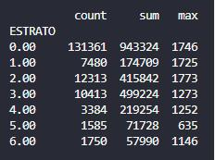
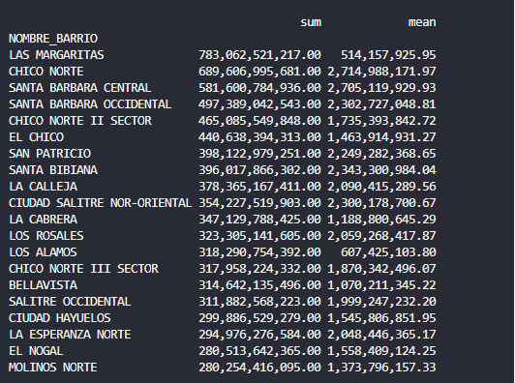
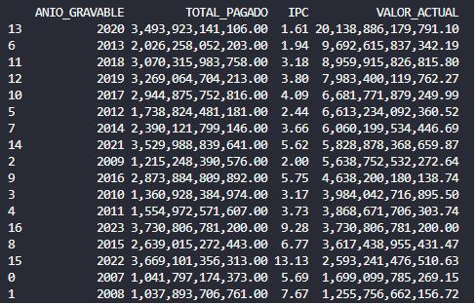
Conclusiones
ROCÍO
P1 · Morosos
P2 · Barrios
P3 · Por año
No hay evidencia estadística suficiente para afirmar una relación clara entre estrato y cumplimiento, sobre todo por la anomalía del estrato 1.
Las Margaritas recauda por volumen; el eje Chicó–Santa Bárbara, por valor por predio. Conviene mantener/mejorar avalúos e infraestructura.
Picos en 2020, 2013 y 2018; relación inversa con el IPC. 2020 se explica además por incentivos de pago en pandemia (menos interés de mora).
Notes:
En cuanto a las conclusiones: sobre la morosidad por estrato, no hay evidencia estadística suficiente para afirmar una relación clara, sobre todo por la anomalía del estrato 1. Sobre los barrios, Las Margaritas recauda por volumen y el eje Chicó–Santa Bárbara por valor por predio; conviene mantener o mejorar los avalúos y la infraestructura. Sobre el recaudo por año, los picos de 2020, 2013 y 2018 confirman la relación inversa con el IPC; 2020 se explica además por los incentivos públicos de pago en pandemia, como la reducción de intereses de mora.

Slide 13
Gracias
Resultados reproducibles a partir del código fuente y de una ejecución completa del pipeline sobre el dataset.
Quintero · Orduz · Tíjaro — Universidad del Magdalena
Notes:
Cierre a cargo de Rocío. Con esto cerramos. Gracias por acompañarnos.

